Slide 1
স্বাগতম

Slide 2
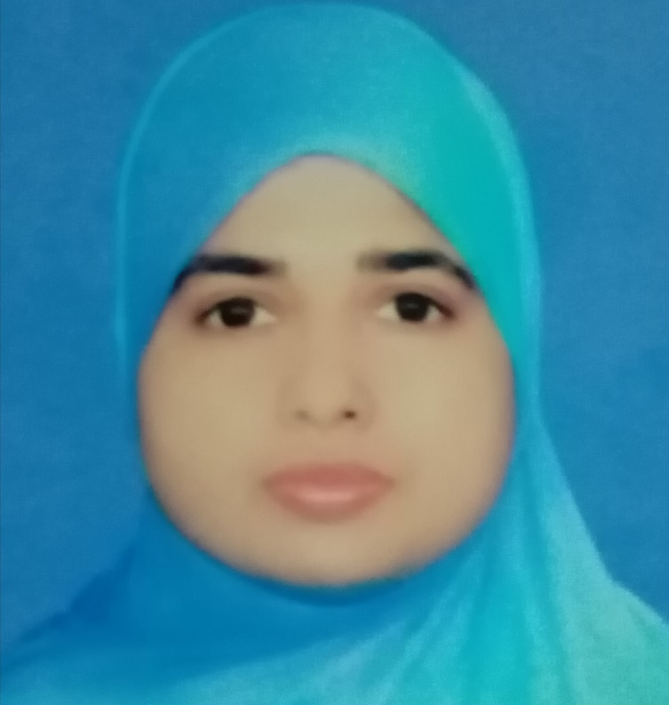
আইরীন চৌধুরী
প্রধান শিক্ষক
পুরান বাজার সঃ প্রাথমিক বিদ্যালয়
নালছিটি, ঝালকাঠী।
শিক্ষক পরিচিতি

Slide 3
পাঠ পরিচিতি
বিষয় : বিজ্ঞান
শ্রেণি : ৩য়
অধ্যায় - সপ্তম ( খাদ্য )
পাঠ্যাংশ – খাদ্য এবং পুষ্টি
সময় : ৪০ মিনিট

Slide 4
এই পাঠ শেষে শিক্ষার্থীরা –
8.1.1 পুষ্টি কী তা বলতে পারবে ।
8.2.1 পুষ্টি অনুযায়ী খাদ্যের শ্রেণি বিভাগ করতে পারবে।

Slide 5
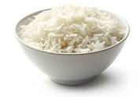
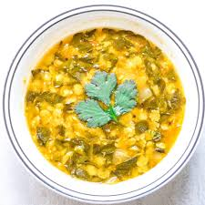
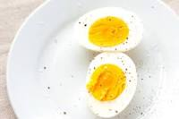
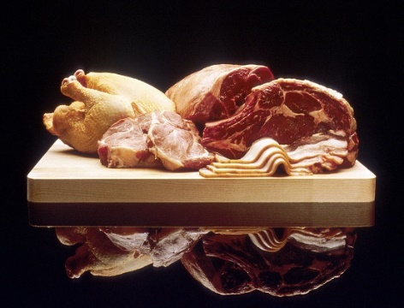
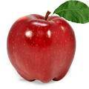
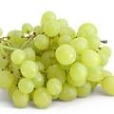
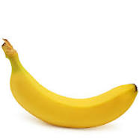
এসো আমরা কিছু ছবি দেখি

Slide 6
তোমরা ছবিতে কী দেখতে পেলে ?
এগুলি আমরা কী করি ?
এসকল খাদ্য থেকে আমরা কী পাই ?
আমরা কয় ধরণের উৎস থেকে খাবার পাই ?

Slide 7
আজ আমরা খাদ্য ও উহার শ্রেণি বিভাগ
সম্পর্কে জানব

Slide 8
আমারা সাধারণত যে সকল খাবার খাই
ভাত
মাংস
ডাল
আঙ্গুর
কলা
ডিম
মাছ

Slide 9
প্রাণীজ খাদ্য
২. উদ্ভিজ খাদ্য

Slide 10
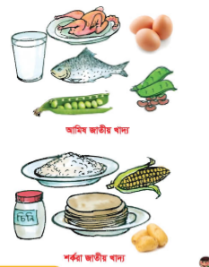
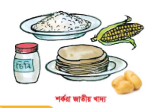
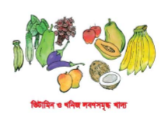
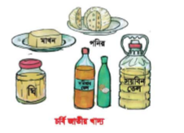
প্রতিদিনের খাদ্য তালিকার প্রধান পুষ্টি উপাদান গুলোর ছবি

Slide 11
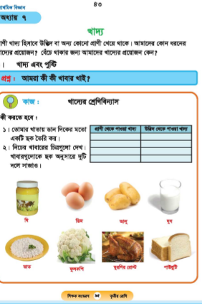
এখন পাঠ্য বইয়ের ৪৩, ৪৪ ও ৪৫ পৃষ্ঠা খুলে পড়ে দেখ।

Slide 12
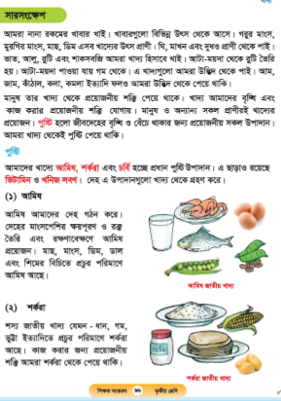

Slide 13
দলীয় কাজ
ক) আমিষ জাতীয় পাঁচটি খাদ্যের নাম লেখ । খ) শর্করা জাতীয় পাঁচটি খাদ্যের নাম লেখ ।
গ) আমরা কেন ফল খাব এ সম্পর্কে ৩টি বাক্য লিখ?

Slide 14
উত্তর গুলি মিলিয়ে দেখঃ
আমিষ জাতীয় পাঁচটি খাদ্য
মাছ, মাংস, ডিম, ডাল ও শিমের বিচি
শর্করা জাতীয় পাঁচটি খাদ্য
ধান, গম, ভুট্টা, আলু, আখ
আমরা ফল খাব; কারণ-
ফলে প্রচুর ভিটামিন ও খনিজ লবণ আছে।
ফল খেলে দেহে রোগ প্রতিরোধ ক্ষমতা বৃদ্ধি পায়।
ফল খেলে দেহে শক্তি বৃদ্ধি পায়।

Slide 15
একাকী কাজঃ
মাছ কী জাতীয় খাদ্য?
আটা / ময়দা কী জাতীয় খাদ্য?
চীনা বাদামে খাদ্যের কোন উপাদান আছে ?
আমরা ভিটামিন পাই কী থেকে ?
উৎস হিসেবে খাদ্য কয় ধরণের ?

Slide 16
সঠিক উত্তর গুলি হলোঃ
আটা / ময়দা শর্করা জাতীয় খাদ্য।
মাছ - আমিষ জাতীয় খাদ্য।
চীনা বাদামে খাদ্যের চর্বি উপাদান বিদ্যমান আছে।
আমরা ভিটামিন পাই ফল ও সবজি থেকে।
খাদ্য উৎস হিসেবে দুই ধরণের । যথা- প্রাণীজ খাদ্য ও উদ্ভিদ খাদ্য ।

Slide 17
পরিকল্পিত কাজ
তোমরা বাড়িতে খাও এ ধরনের আরও পাঁচটি করে প্রাণীজ ও উদ্ভিজ খাদ্যের নাম লেখে আনবে।

Slide 18
ধন্যবাদ

